Slide 1

Pengantar Basis Data
Pengantar Teknologi Informasi dan Komputer
Minggu ke-9

Slide 2
Roadmap Pengantar TIK
Konsep TI dan SI, serta peran pentingnya bagi organisasi
Internet, keamanan informasi & etika dalam penggunaan TI dan internet
Arsitektur dasar perangkat keras komputer
Sistem operasi dan perangkat lunak
Jaringan dan telekomunikasi
Basis data
Spreadsheet untuk menyusun laporan keuangan sederhana
Visualisasi data
Konsep Big Data, Data Mining, Machine Learning dan AI (Artificial Intelegent)
Data mining sederhana
Konsep dasar pemrograman
Aplikasi perkantoran (Microsoft Office dan Aplikasi Akuntansi sederhana)

Slide 3
Pengantar Basis Data
Pengenalan Query

Slide 4
Pengantar Basis Data
#baris #kolom #tabel #relasi

Slide 5




Basis Data dalam Arsitektur Aplikasi
Client | Application | Database

Slide 6
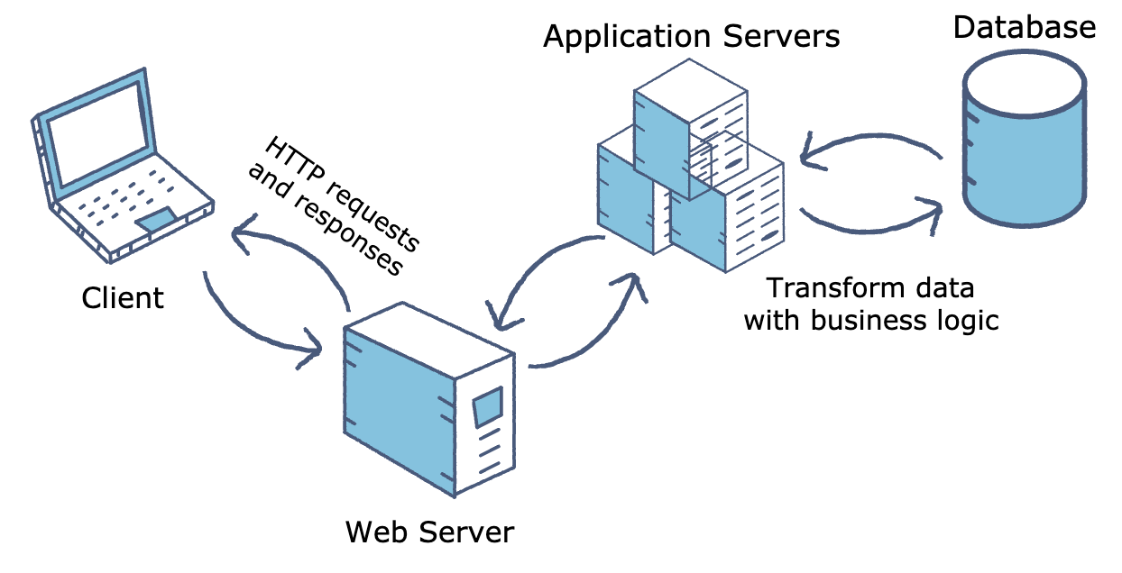
Basis Data dalam Arsitektur Web App

Slide 7
Definisi Basis Data
Kumpulan data yang terstruktur yang disimpan dalam suatu sistem komputer. Data ini diorganisasi ke dalam tabel, yang terdiri dari baris dan kolom.

Slide 8
Konsep Basis Data Relasional
Data Identitas Dosen
Data Identitas Mahasiswa
NIP, Nama, Tanggal Lahir, Tempat Lahir, Matkul
NIM, Nama, Tanggal Lahir, Tempat Lahir
Daftar Mata Kuliah
Kode, Nama
Database Akademik Universitas Jurangmangu

Slide 9
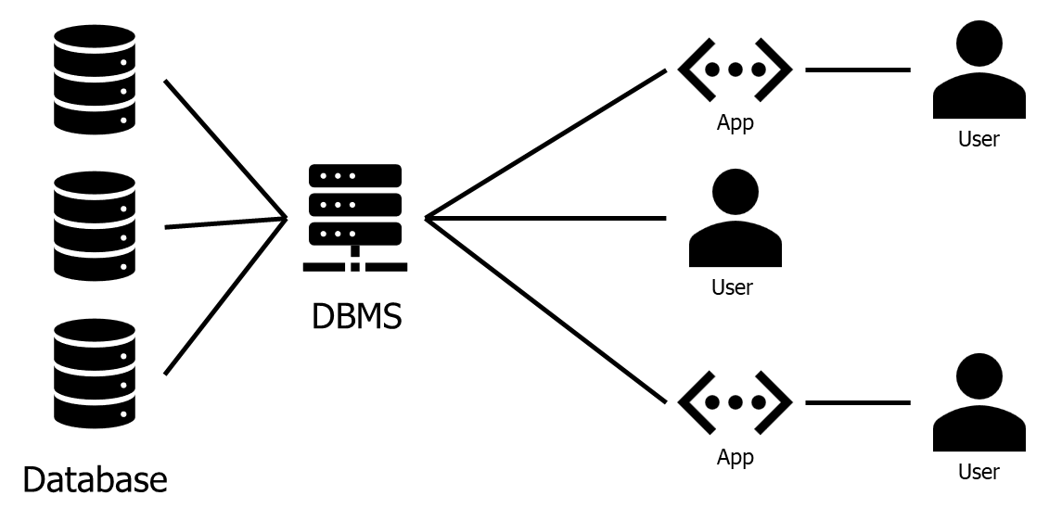
Database Management System
Suatu sistem perangkat lunak untuk memungkinkan user (pengguna) untuk membuat, memelihara, mengontrol, dan mengakses database secara praktis dan efisien.

Slide 10
Aktivitas 1
Apakah Ms. Excel termasuk DBMS?

Slide 11
Apakah Excel termasuk DBMS?
Bukan!
Excel dikategorikan sebagai spreadsheet/aplikasi pengolah data/angka. Dibandingkan DBMS, spreadsheet memiliki keterbatasan-keterbatasan sebagai berikut:
Jumlah baris terbatas (sehingga jumlah data yang dapat diolah terbatas)
Penggunaan resource komputer saat mengolah data besar tidak efisien
Rentannya integritas data

Slide 12
Contoh DBMS
DBMS | Vendor
Access | Microsoft Corporation
DB2 | IBM
Informix | Ibm
Ingres | Computer Associate
MySQL | The MySQL AB Company
Oracle | Oracle Corporation
Sybase | Sybase Inc.
Microsoft SQL Server | Microsoft Corporation
Visual Dbase | Borland
Visual FoxPro | Microsoft Corporation

Slide 13
Kelebihan Penggunaan DBMS
Mengurangi Pengulangan Data
Mencapai Independensi Data
Spesifikasi data disimpan dalam skema pada tiap program aplikasi. Perubahan dapat dibuat pada struktur data tanpa mempengaruhi program yang mengakses data
Mengintegrasikan Data Beberapa File
Saat file dibentuk sehingga menyediakan kaitan logis, maka organisasi fisik bukan menjadi kendala. Organisasi logis, pandangan pengguna, dan program aplikasi tidak harus tercermin pada media penyimpanan fisik
Mengambil Data dan Informasi dengan Cepat
Meningkatkan Keamanan
DBMS mengurangi jumlah total file dengan menghapus data yang terduplikasi di berbagai file. Data yang terduplikasi selebihnya dapat ditempatkan dalam 1 file
Hubungan-hubungan logis, bahasa maniplasi data, serta bahasa query memungkinkan pengguna mengambil data dalam hitungan menit atau detik.
DBMS mainframe maupun komputer mikro dapat menyertakan beberapa lapis keamanan seperti kata sandi (password), direktori pemakai, dan bahasa sandi (encryption) sehingga data yang dikelola akan lebih aman.

Slide 14
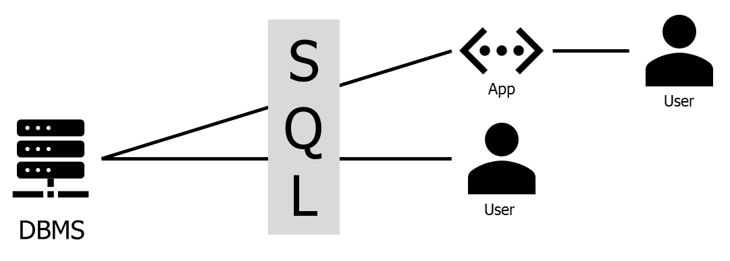
Structured Query Language (SQL)
Untuk mengakses dan menampilkan data pada database, mesin menerima perintah berupa query.
Query memiliki kemampuan untuk mengatur data mana yang perlu ditampilkan sesuai dengan yang Anda inginkan. Selain itu, query dapat dipakai untuk membuat data dapat saling berinteraksi.
Query yang paling populer pada dunia pengelolaan database adalah SQL.

Slide 15
Jenis Query
Data Definition Language (DDL)
DDL adalah sebuah metode query SQL yang dipakai untuk mendefinisikan data di sebuah database. Dengan query inilah Anda dapat membuat tabel baru, mengubah tabel, membuat indeks, menentukan struktur penyimpanan tabel dan sebagainya.
Data Management Language (DML)
DML adalah sebuah metode query yang digunakan ketika DDL telah dibuat. i Query DML ini dipakai untuk melakukan manipulasi database
Data Control Language (DCL)
DCL adalah metode query SQL yang dipakai untuk memberikan hak otorisasi akses database, auditan penggunaan database, alokasi space, dan definisi space
Transaction Control Language (TCL)
TCL adalah perintah untuk kendali terhadap suatu perubahan data di Database. Contoh menyimpan data secara permanen yang kita kenal sebagai commit dan untuk mengembalikan ke kondisi sebelumnya yaitu rollback dalam suatu transaksi.

Slide 16
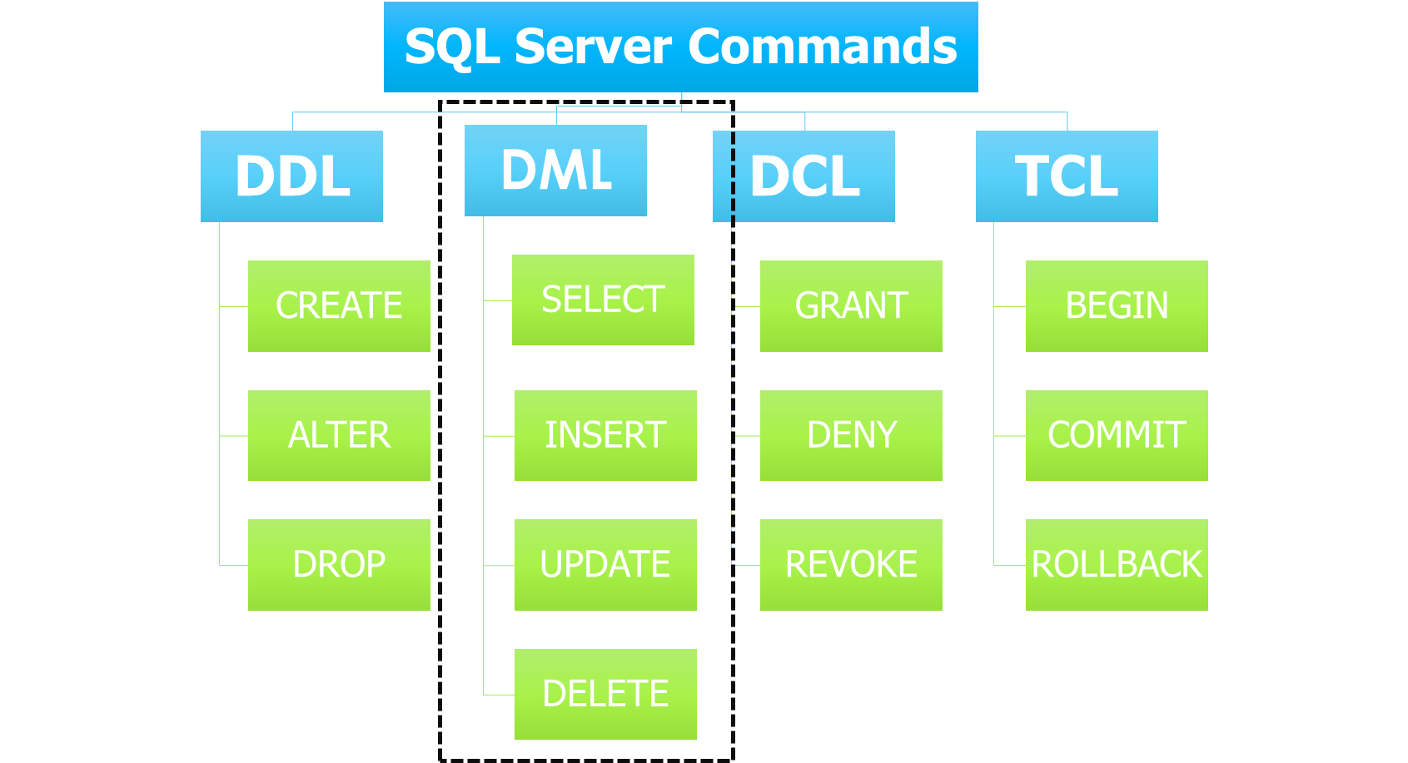
Jenis Query

Slide 17
Latihan Query Dasar
https://www.w3schools.com/mysql/

